Slide 1
YOLO事前準備事項
http://gg.gg/bcc2e

Slide 2
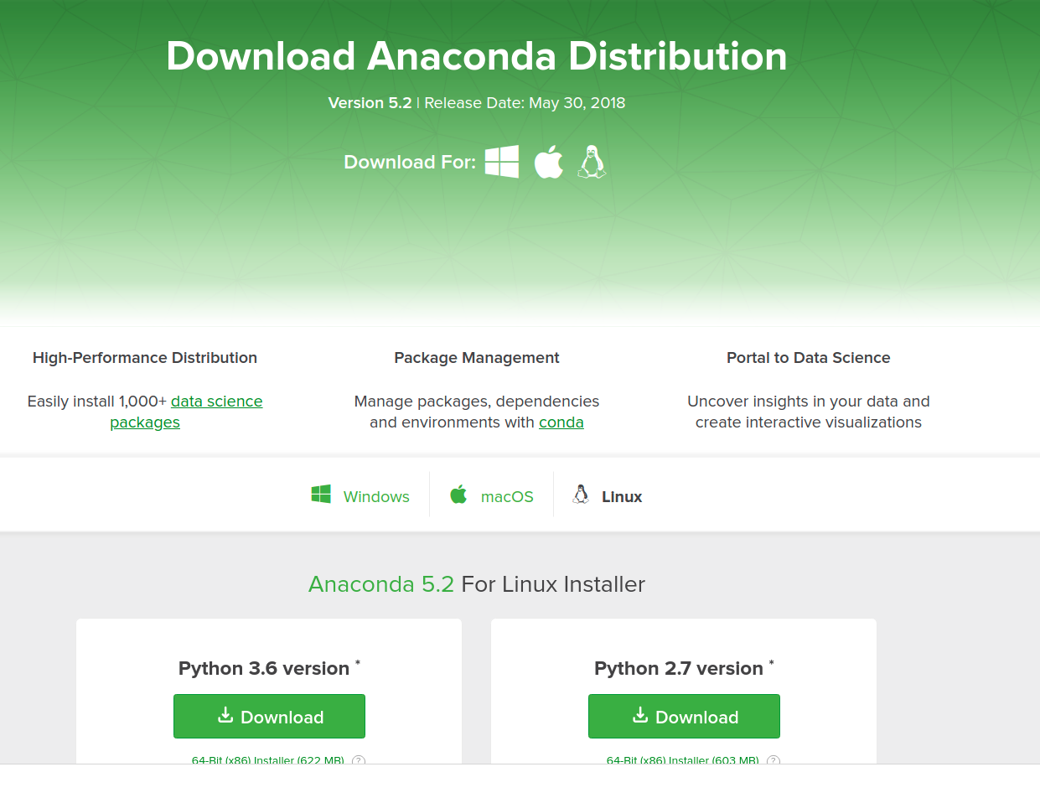
下載 Anaconda
https://www.anaconda.com/download/#linux
如果已經安裝過 2.7 版本也沒沒關係，不影響這次教學體驗
選擇 3.6 version

Slide 3
$ sudo apt-get update && sudo apt-get upgrade $ sudo apt-get install virtualenv $ virtualenv venv2 –python=2.7 $ source venv2/bin/activate (venv2) pi@raspberrypi: (venv2) $ pip install numpy matplotlib (venv2) $ pip install -U tensorflow keras scikit-image six tqdm pydot

Slide 4
下載模型權重與資料集
常見深度網路相關模型與資料集， 一共 1.1GB 請大家事前下載完成
https://storage.googleapis.com/jiawei-keras-model-dataset/keras-model-weight.zip

Slide 5
Terminal 執行
conda create -n py27 python=2.7
source activate py27
conda install jupyter
pip install -U tensorflow keras opencv-python scikit-image six tqdm pydot

Slide 6
Terminal 執行 (windows)
conda create -n py36 python=3.6
source activate py36
conda install jupyter
pip install -U tensorflow keras opencv-python scikit-image six tqdm pydot

Slide 7
Terminal 執行
unzip keras-model-weight.zip
cd keras-model-weight
cp -R datasets models keras.json ~/.keras
jupyter notebook

Slide 8
Terminal 執行 (windows)
unzip keras-model-weight.zip
進入目錄 keras-model-weight
複製資料 keras-model-weight 到 C:\Users\<你的用户名>
把原本的 .keras 整個資料夾刪除
把 keras-model-weight 改名叫 .keras
jupyter notebook

Slide 9
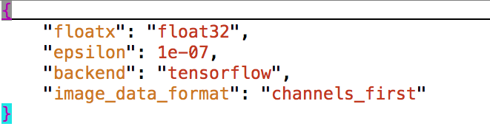
更改 keras.json
把 channels_last 改成 channels_first

Slide 10
下載模型權重與資料集
Yolo v2 相關模型與資料集， 一共 1.4GB 請大家事前下載完成
https://storage.googleapis.com/jiawei-yolo2-dataset/yolo-dataset.zip

Slide 11
Terminal 執行 (前四行上午執行過了不用管它)
conda create -n py27 python=2.7
source activate py27
conda install jupyter
pip install tensorflow keras opencv-python scikit-image six tqdm pydot
pip install git+https://github.com/aleju/imgaug

Slide 12
windows
下載 https://github.com/aleju/imgaug
解壓縮，進入 imgaug 資料夾
注意 要在 py36 環境
python setup.py install

Slide 13
Terminal 執行
unzip yolo-dataset.zip
cd yolo-dataset/keras-yolo2
jupyter notebook

